Slide 1


Slide 2

NeverM re
STUDIO
Análise de mercado
20-03-2018

Slide 3

Fonte de dados: IGN
Portal de entretenimento focado em jogos eletrônicos
Período:
De: Jan-2012
Até: SET-2016

Slide 4
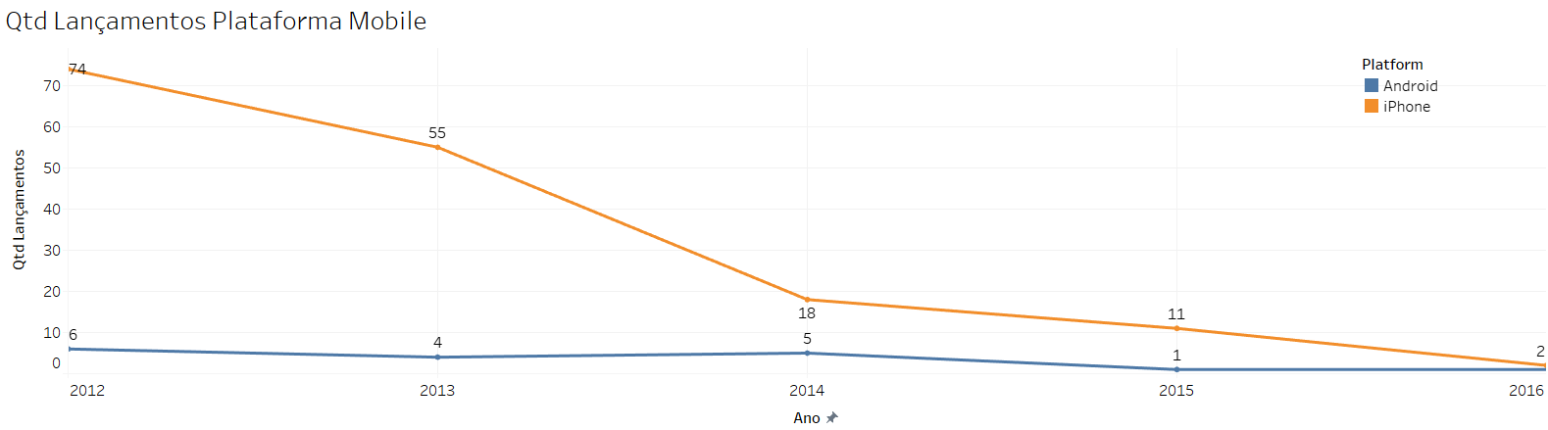
Quais plataformas?
Mobile

Slide 5
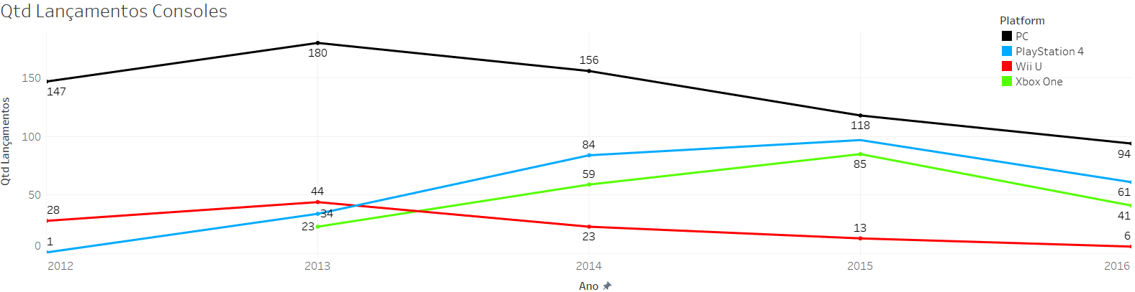
Quais plataformas?
Console

Slide 6
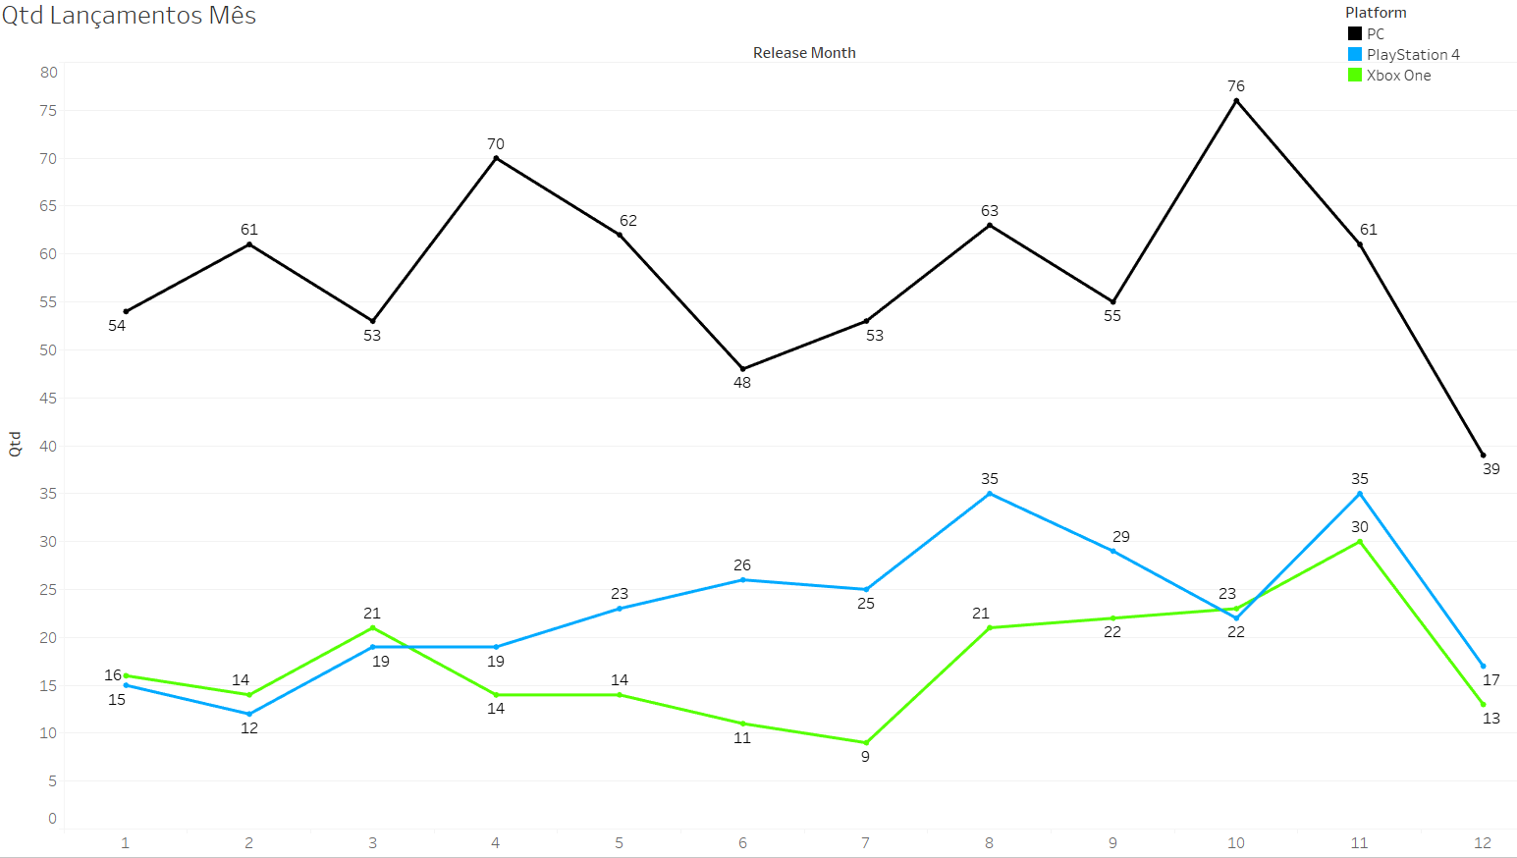
Qual mêS Lançar?
e3

Slide 7
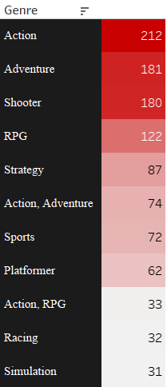
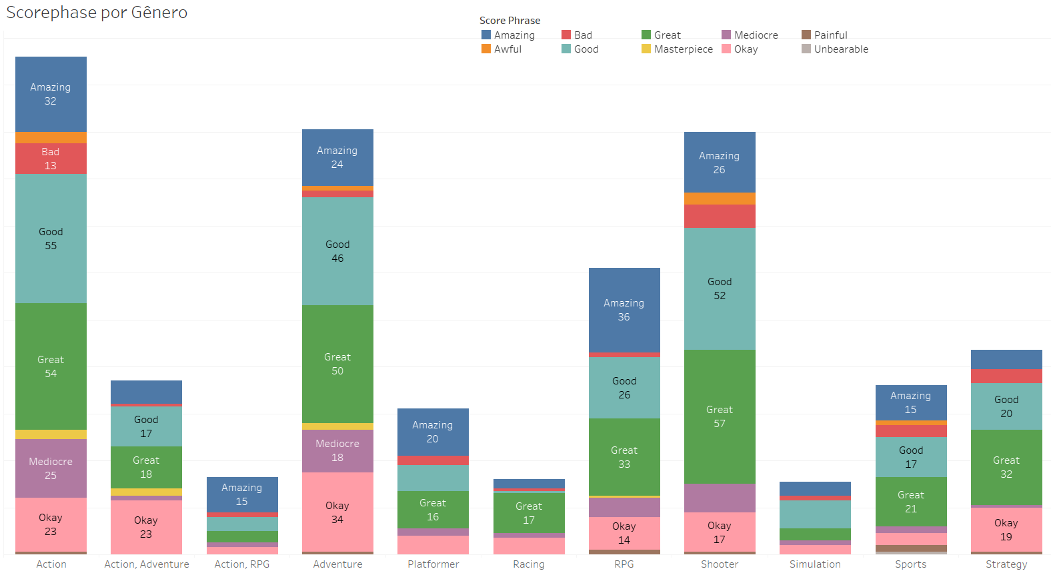
Qual gênero?

Slide 8
Plano de lançamento
Mês de anúncio: Dezembro
Data de lançamento: Janeiro - Maio
Gênero: Adventure
Ordem de lançamento por plataforma:
Playstation 4
Xbox One
PC

